Slide 1
Бібліотечно – інформаційний центр
Денисівської
ЗОШ І –ІІ ступенів
Бібліотекар:
Пилипонько
Любов Ананіївна

Slide 2


Бібліотека
Денисівської ЗОШ
І –ІІ ст.
Кількість учнів – 63
Кількість класів - 9
Запрошує учнів нашої школи, а також батьків до нашої бібліотеки

Slide 3

Візитка бібліотекаря
Рік народження – 1960р.
Посада- бібліотекар з 1997року;
Освіта-середня спеціальна закінчила в 1987році Хмельницьке педагогічне училище.
Стаж роботи: 38років, з них 19 –працюю
у бібліотеці.
Курси підвищення кваліфікації у 2012 році, 9 розряд.

Slide 4

Моє життєве кредо:
Візьми доброту і дай її тому, хто сам не вміє віддавати.
Візьми віру і віддай кожному, хто не має її.
Візьми любов і неси її усьому світові…

Slide 5

Професійне кредо:
Хто не хоче відставати, мусить рухатися вперед,
і не зупинятися, досягнувши вершини, а підійматися вище.
У цьому полягає основна місія сучасного бібліотекаря

Slide 6

Мій девіз:
бібліотека завжди була і є джерелом знань для тих, хто має бажання наповнити знаннями свій мозок і серце.

Slide 7
Якості, які допомагають
мені бути бібліотекарем
ясність мислення
самостійність мислення
пунктуальність
компетентність
чесність
старанність
вимогливість до себе і до оточуючих

Slide 8


Загальний фонд -3813
Фонд підручників –1560
Наша бібліотека
Художня та галузева література -2227
Електронні носії –10

Slide 9
Нормативно-правова база бібліотеки
Закон України про освіту
Національна доктрина розвитку освіти
Закон України “Про бібліотеки та бібліотечну справу”
Положення про бібліотеку ЗОШ
Інструкція з обліку документів, які знаходяться в бібліотечних фондах
Посадова інструкція завідуючої бібліотекою
План роботи бібліотеки

Slide 10

Аналітична довідка
Бібліотечне обладнання:
стелажі – 4
столи – 3
книжкові шафи – 1
полиця - 1
Освітлення відповідає санітарно – гігієнічним вимогам
У фонді бібліотеки є документи та підручниковий фонд на електронних носіях .

Slide 11
Складові роботи бібліотеки
Доброзичливість
Інновації
Професійність
Активна участь
у житті школи
Самоосвіта

Slide 12
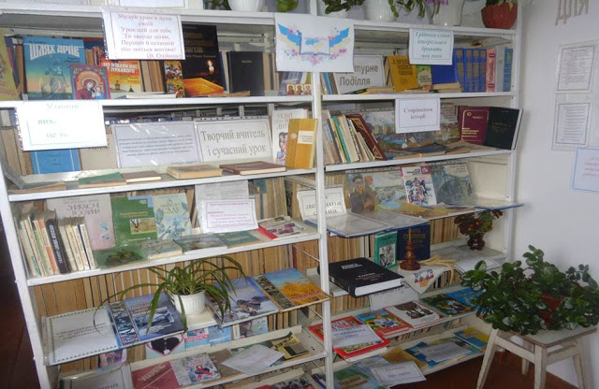
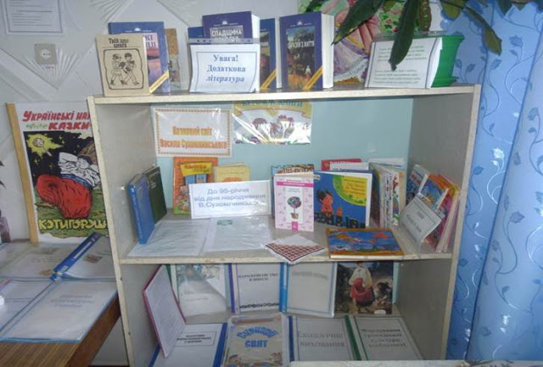
Цей дивосвіт - бібліотека

Slide 13
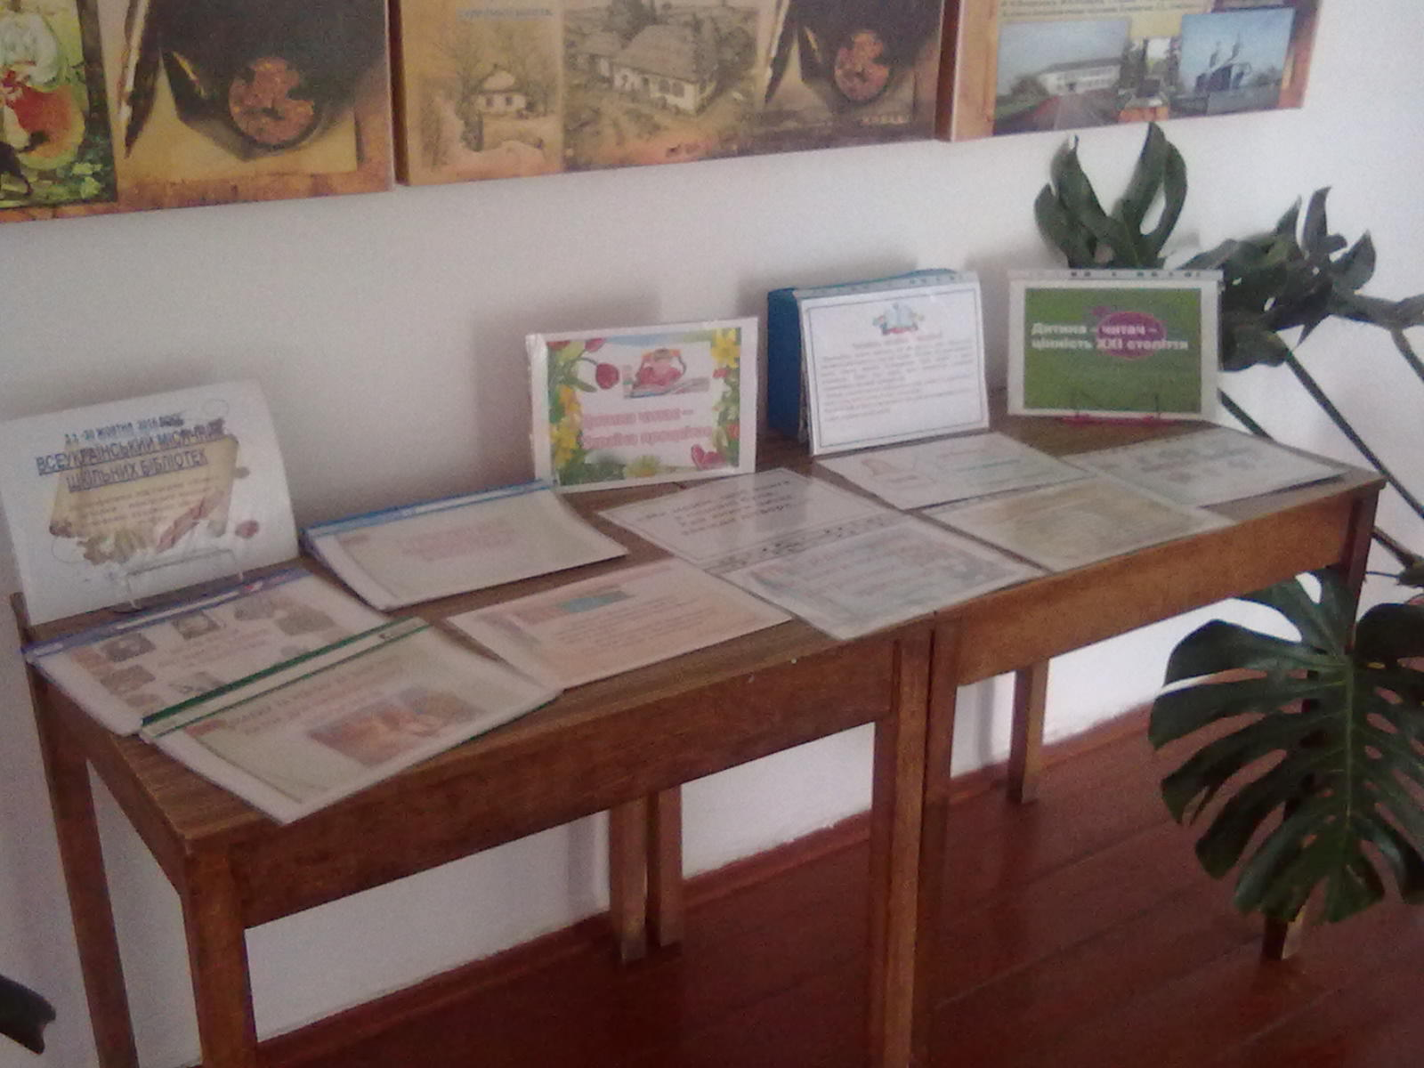
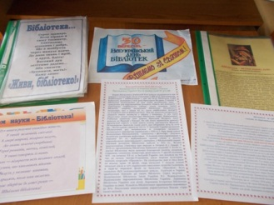
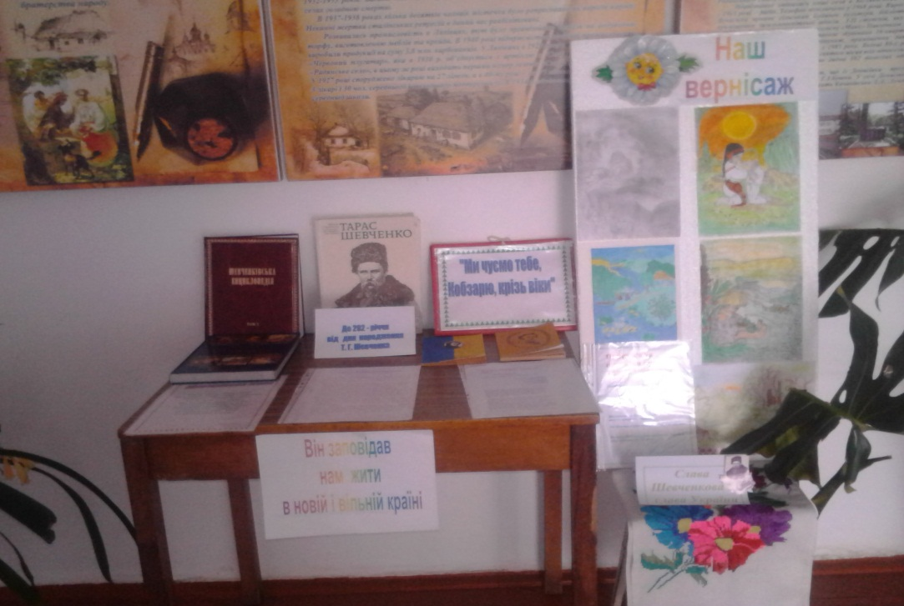

Slide 14
Проблема, над якою працює бібліотека
«Використання різних форм і методів роботи по інформаційному забезпеченню потреб читачів»

Slide 15

Інформаційна робота
Виставки літератури,
повідомлення
Інформаційні огляди літератури
Інформаційні
бюлетені

Slide 16
Надання допомоги педагогічному колективу в навчанні та вихованні
Навчати дітей учитися із захопленням, раціонально використовувати свій час – завдання, яке спільно з педагогічним колективом вирішує шкільна бібліотека.

Slide 17

Основні завдання і напрямки діяльності шкільної бібліотеки
Діяльність шкільної бібліотеки у 2016 – 2017 н.р. спрямована на виховання в учнів інформаційної культури, любові до книги, культури читання, вміння користуватись бібліотекою, а також на забезпечення різноманітного змісту навчального процесу, всебічне сприяння підвищенню майстерності вчителів шляхом пропаганди педагогічної літератури та інформації про неї.
Виховна;
інформаційна;
Збагачувальна;
Культурологічна;
Пізнавальна;
Розвиваюча.
Функції бібліотеки:

Slide 18



Перспективи
розвитку:
Створення бібліотечно-інформаційного центру
Створення єдиної комп'ютерної бібліотечної мережі району
Впровадження бібліотечних програм “Облік підручників”, “Періодика”, створення електронної бази даних.

Slide 19

Акція «Живи книго»
В конкурсі «Живи, книго!» беруть участь учні всіх класів, класні керівники, вчителі – предметники, бібліотекар. В класах діють «Пости бережливих», книжкові лікарні. У проведенні акції особлива роль належить бібліотечному активу. Разом з бібліотекарем він готує та проводить рейди перевірки стану збереження підручників, бесіди, інформаційні години
В школі працює “Книжкова лікарня”.

Slide 20
Масова робота нашого бібліомістечка

Slide 21
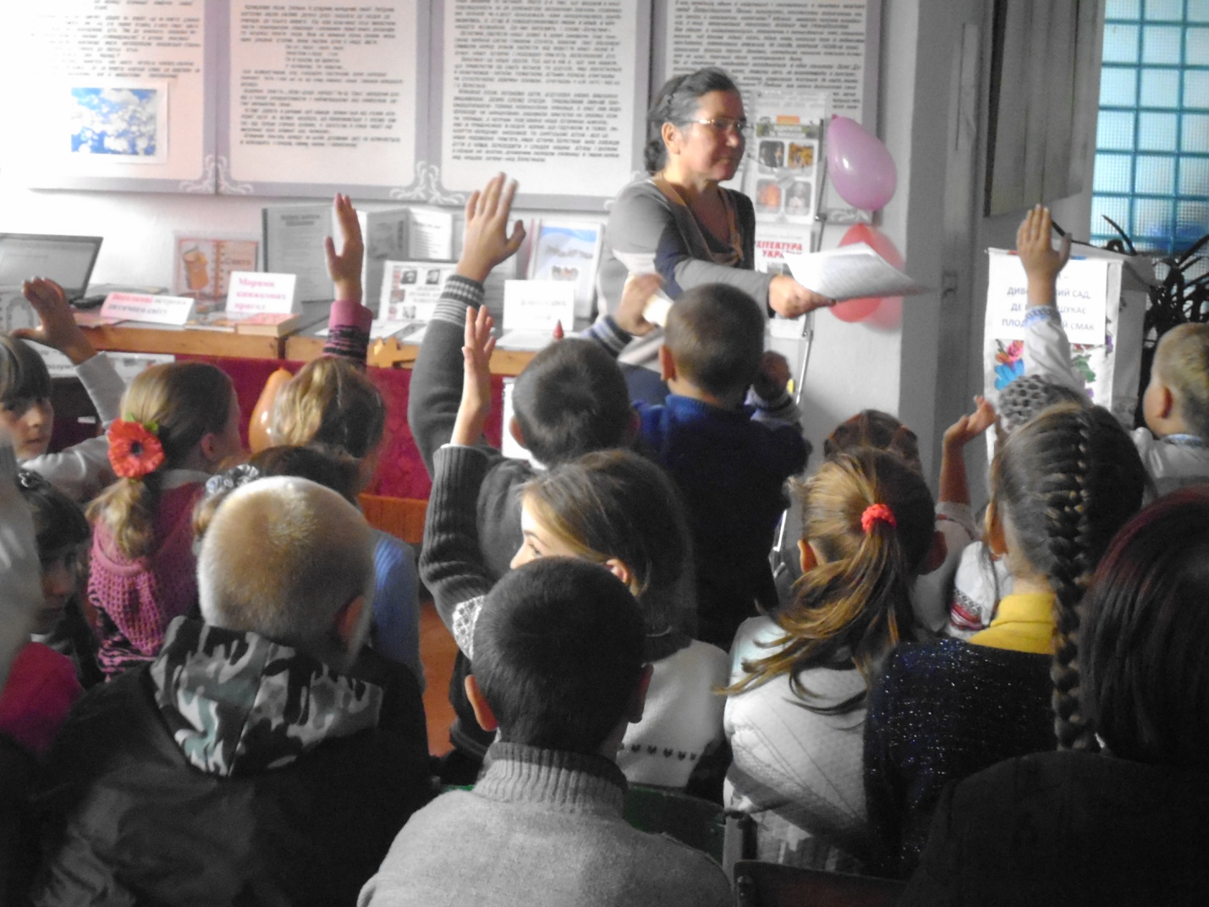
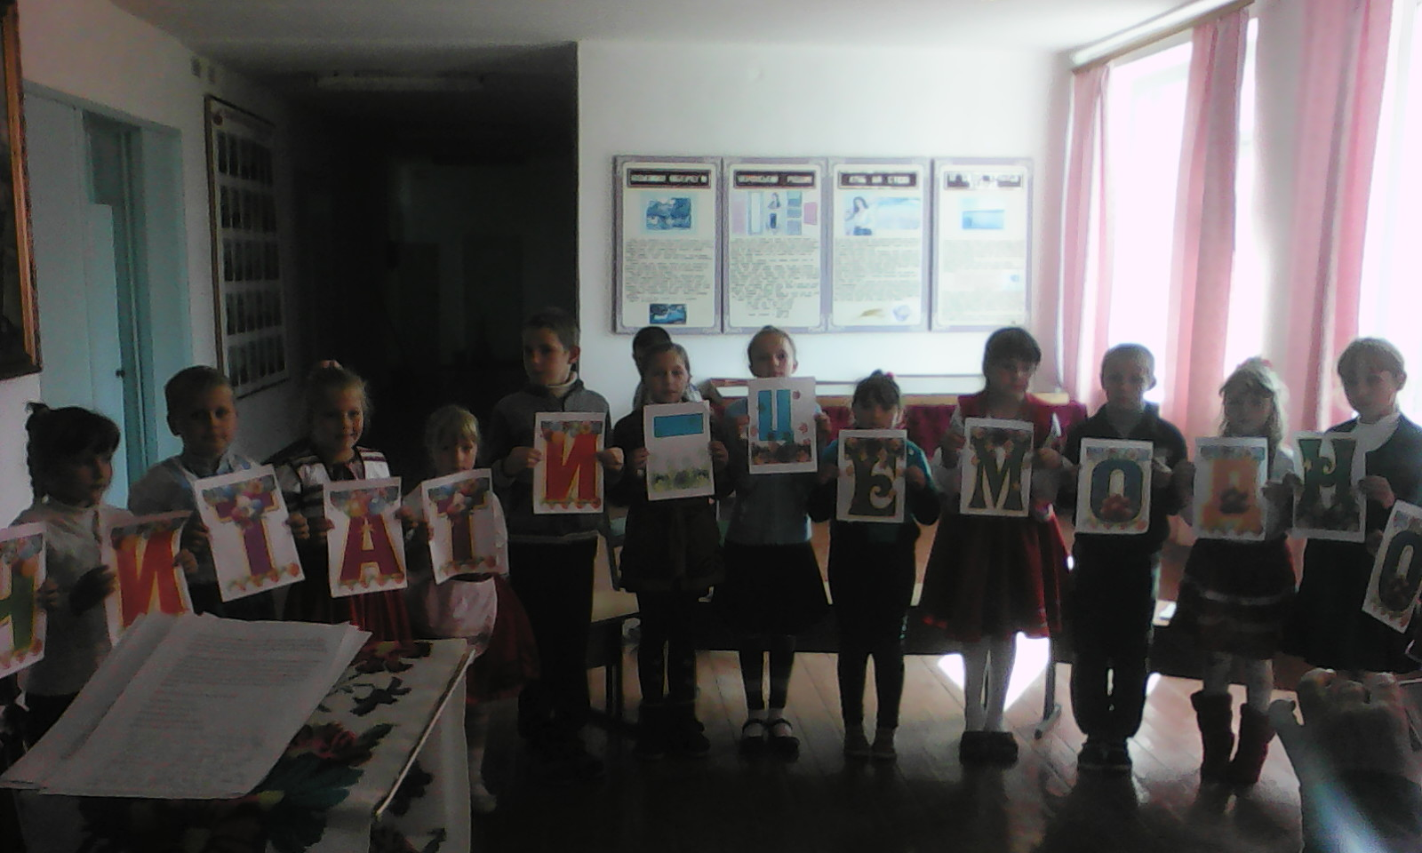
“Інноваційна діяльність – це гарно організована, раціональна і систематична робота” П.Друкер
Конкурс «Блей-тур»
Бібліотечний флешмоб

Slide 22
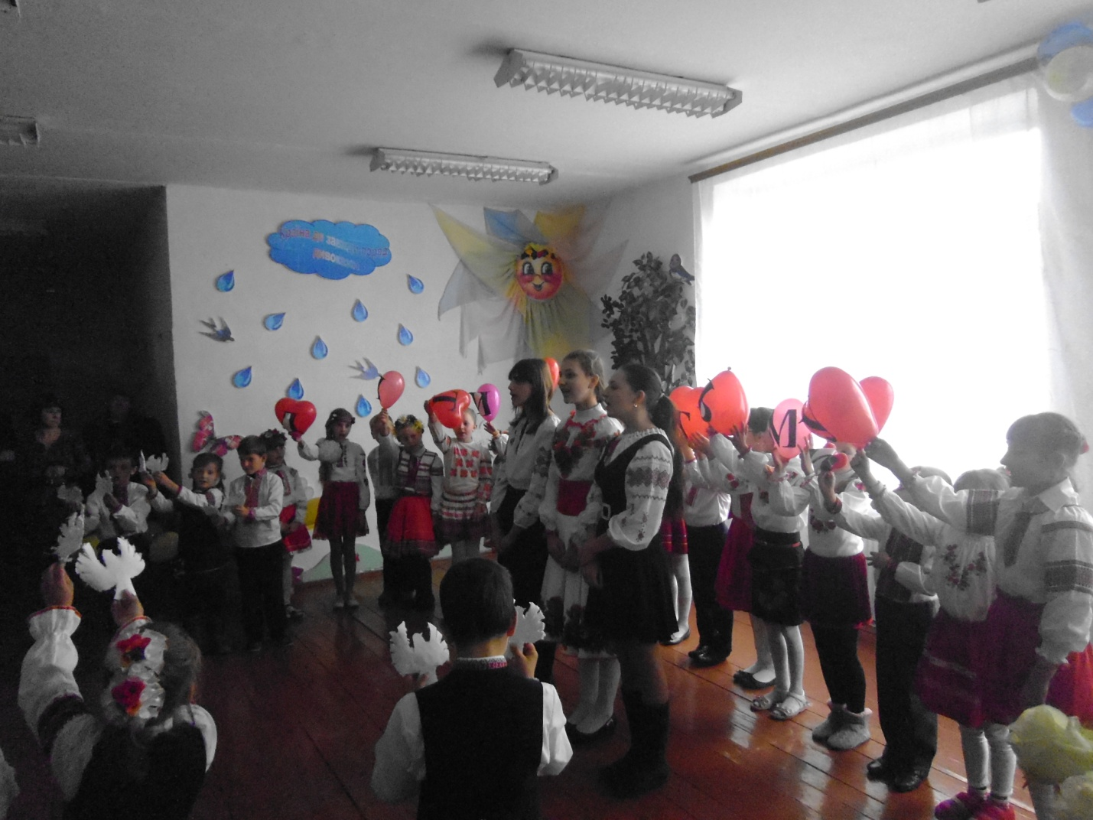
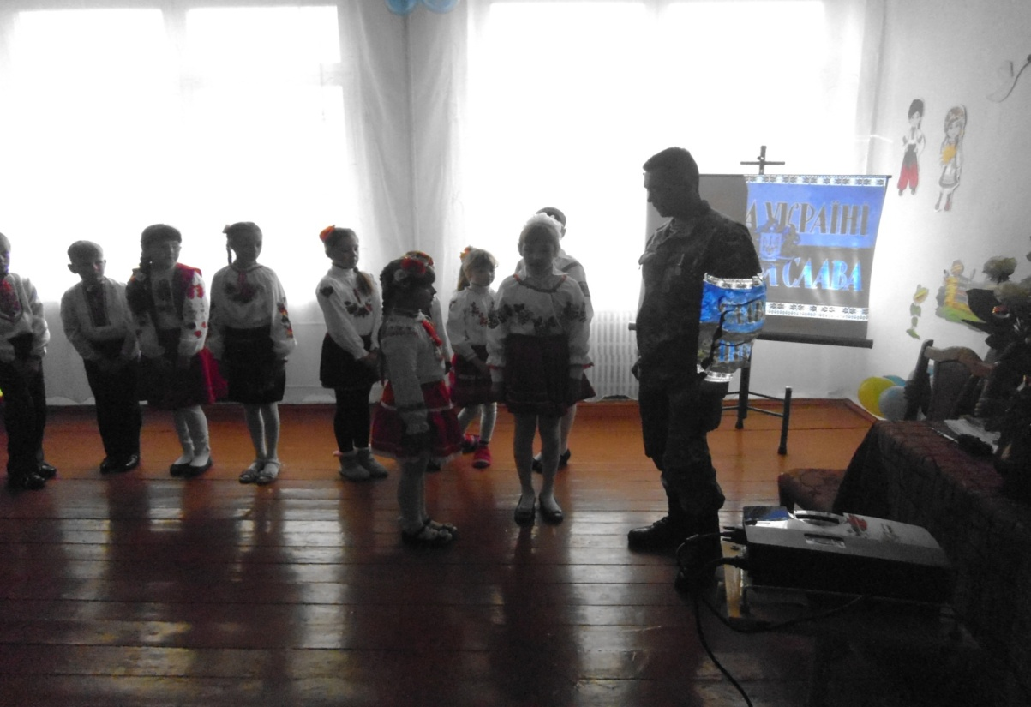
Літературно –музична композиція:
«Дітям світу- сонце,квіти, мир!»

Slide 23
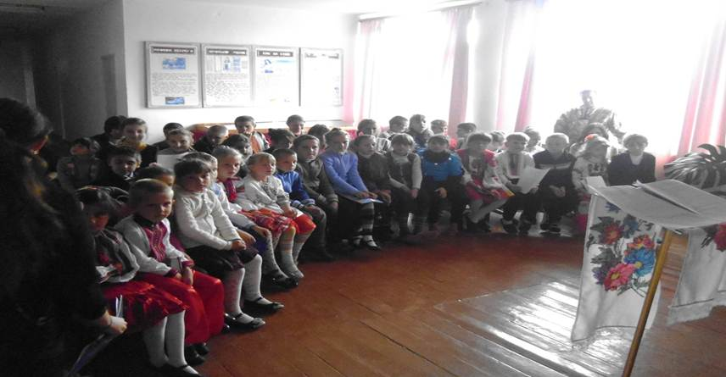
Інформаційна хвилинка
«Мова – душа нації»

Slide 24
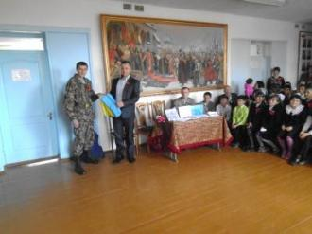
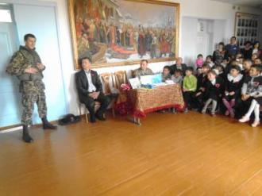
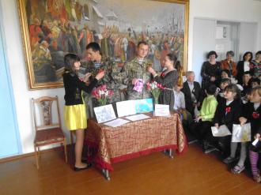
Зустріч з учасниками АТО

Slide 25
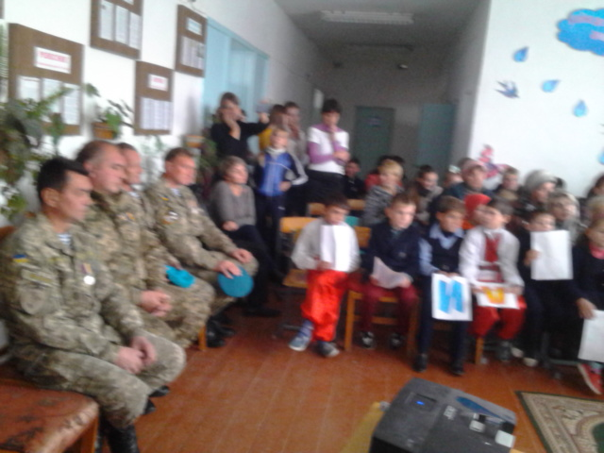
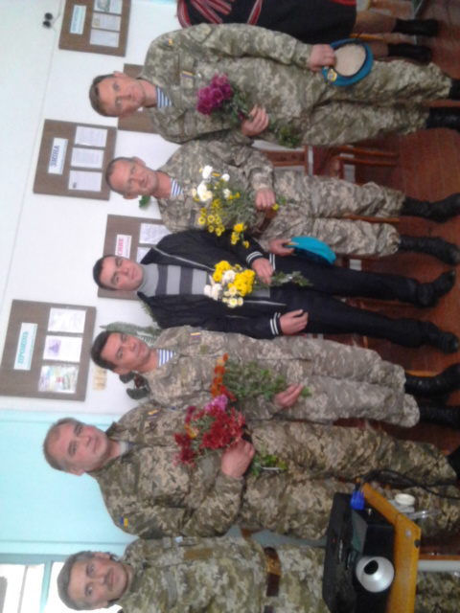
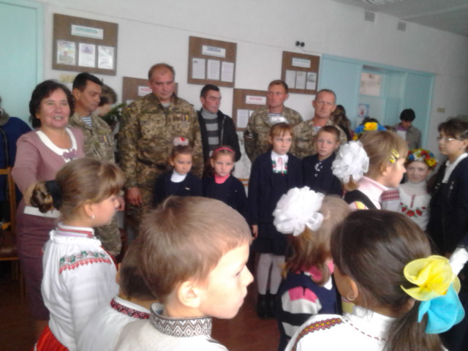

Slide 26
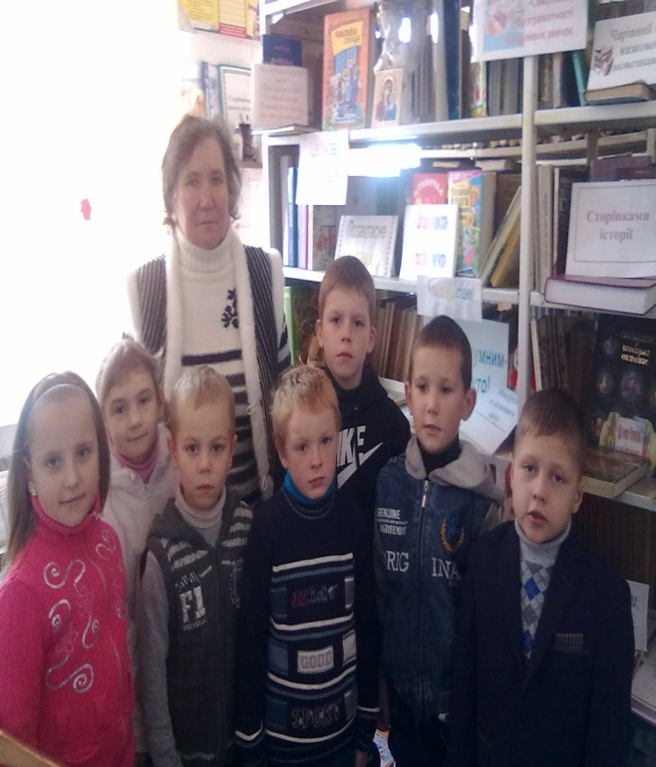
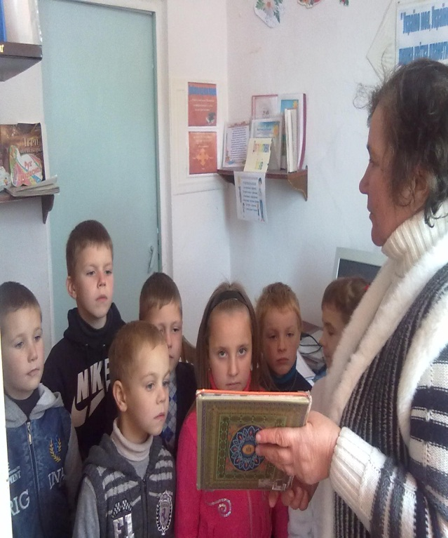
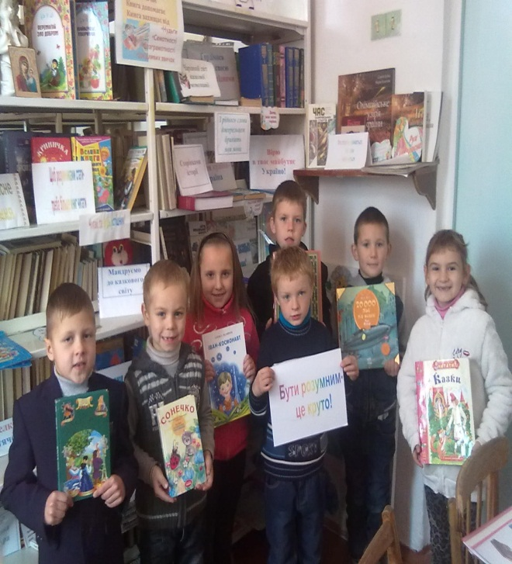
Екскурсія «Перші кроки до скарбниці знань»

Slide 27
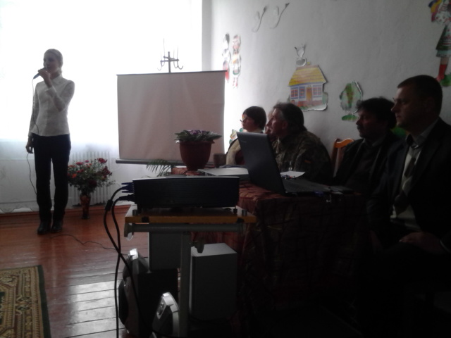
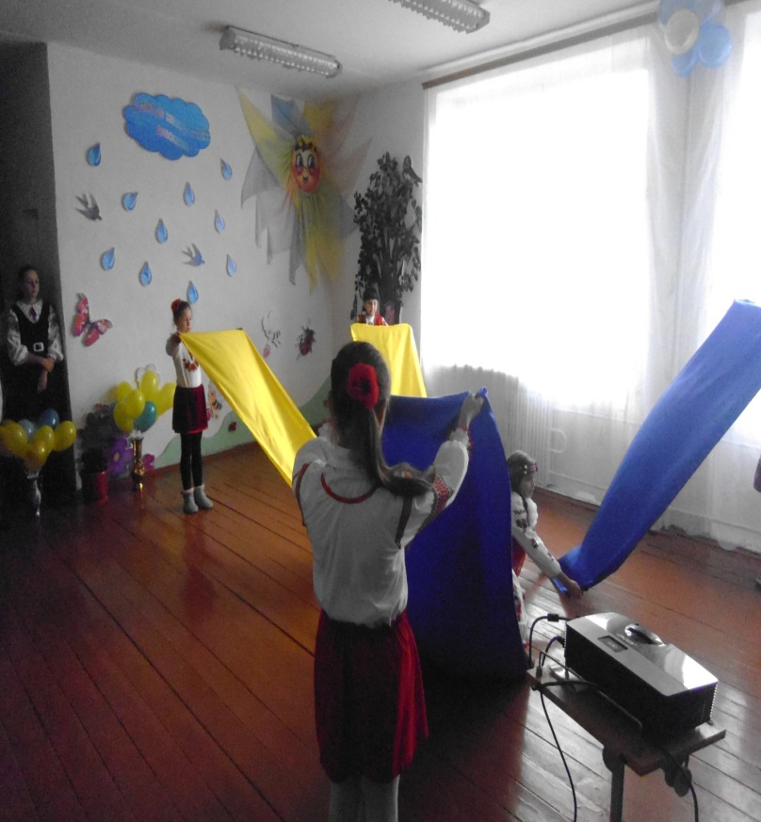
Шануймо таланти рідного краю!

Slide 28



Бесіда для учнів молодших класів
до дня шкільних бібліотек
"Подорож у книжкове місто -
бібліотека"
«Бібліотека – це той храм, де завжди народжується і зберігається духовність. Пам’ятаймо, що у давнину бібліотеку називали «дім життя», «притулок мудрості», «аптека для душі».

Slide 29

Година цікавих повідомлень:
«Знай про Україну більше»

Slide 30



Виховна година
« Краса і велич символів державних»

Slide 31
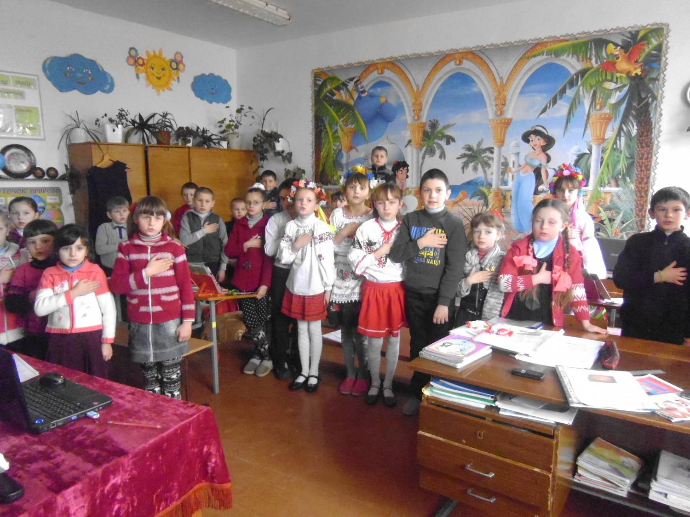
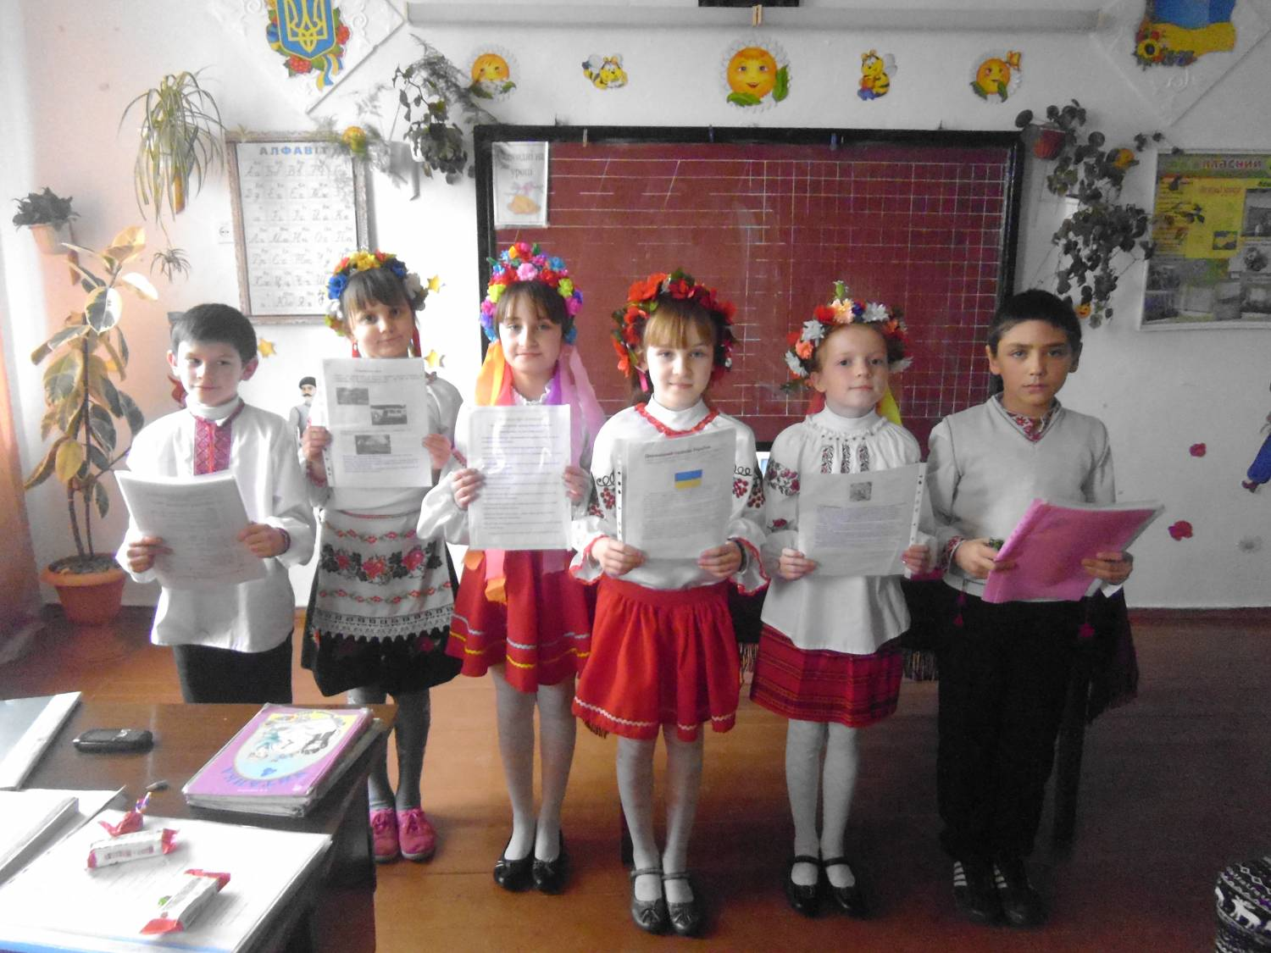

Slide 32
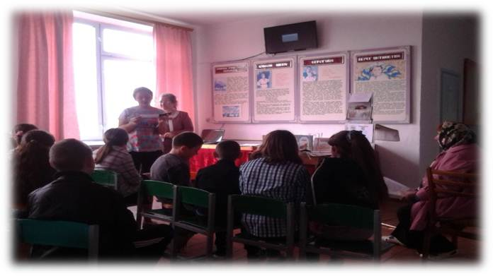
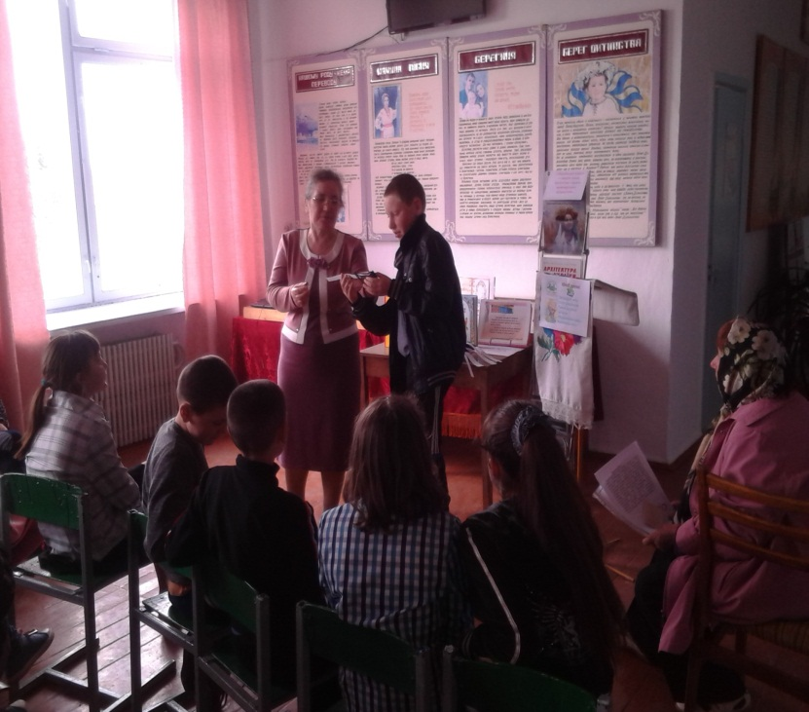
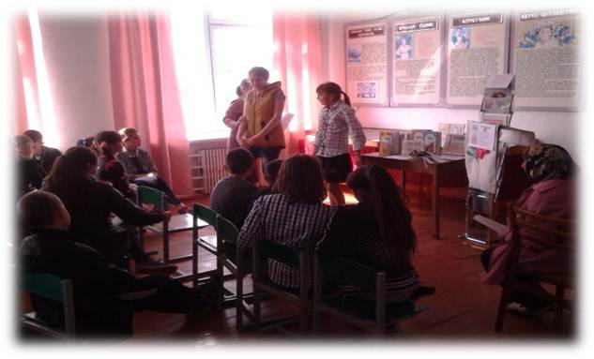
Вікторина на тему:
«Не порушуйте наші права»

Slide 33
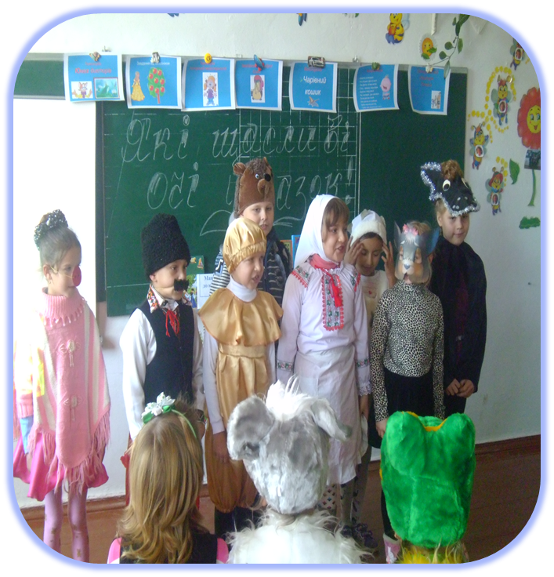
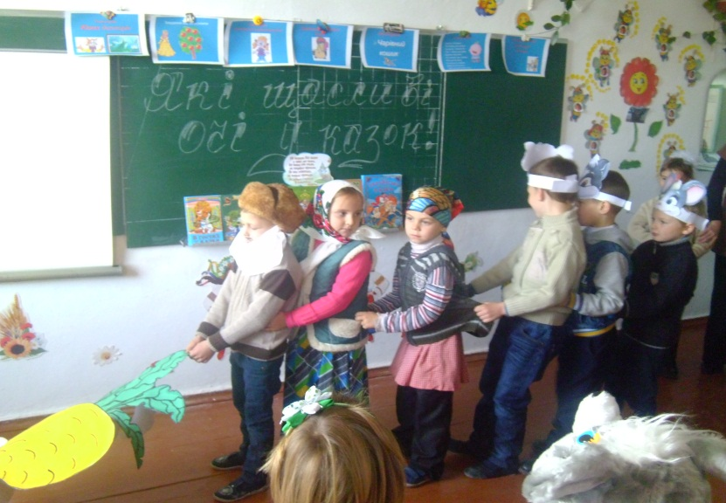
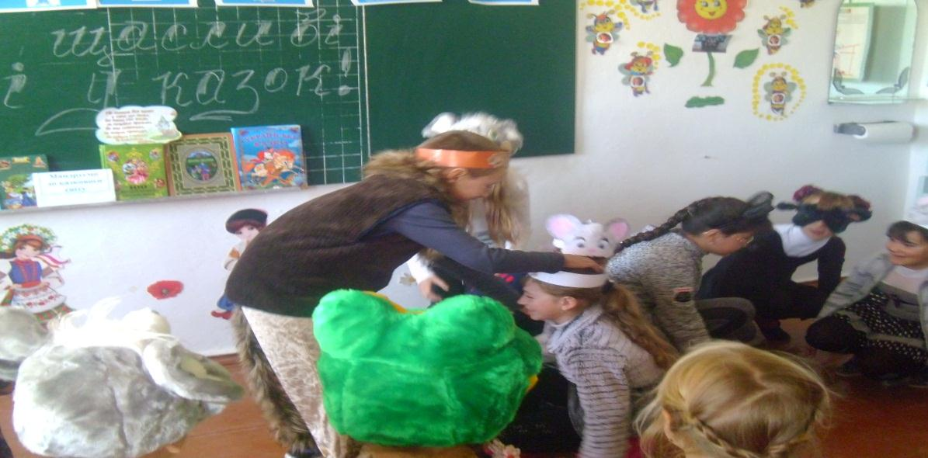
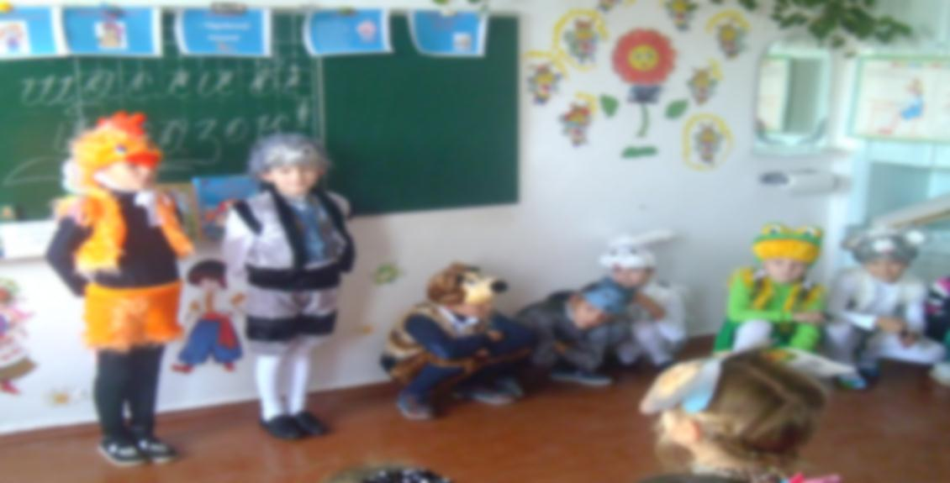
Літературний диліжанс

Slide 34
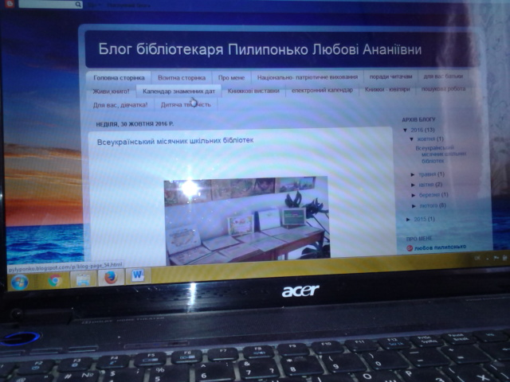
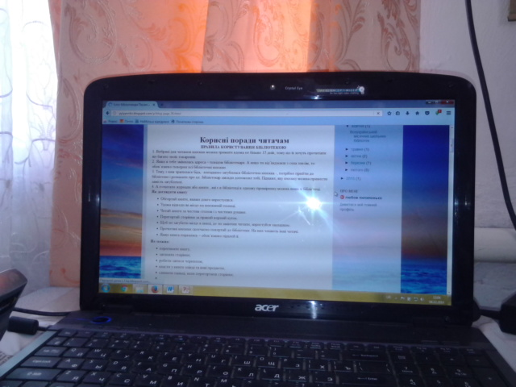
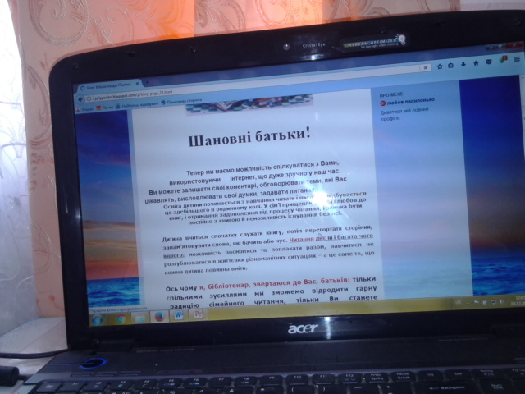
Блог бібліотекаря
pylyponko.blogspot.com

Slide 35

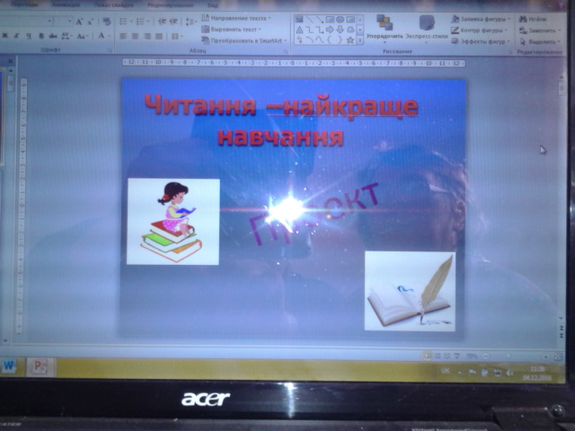
Мої проекти

Slide 36
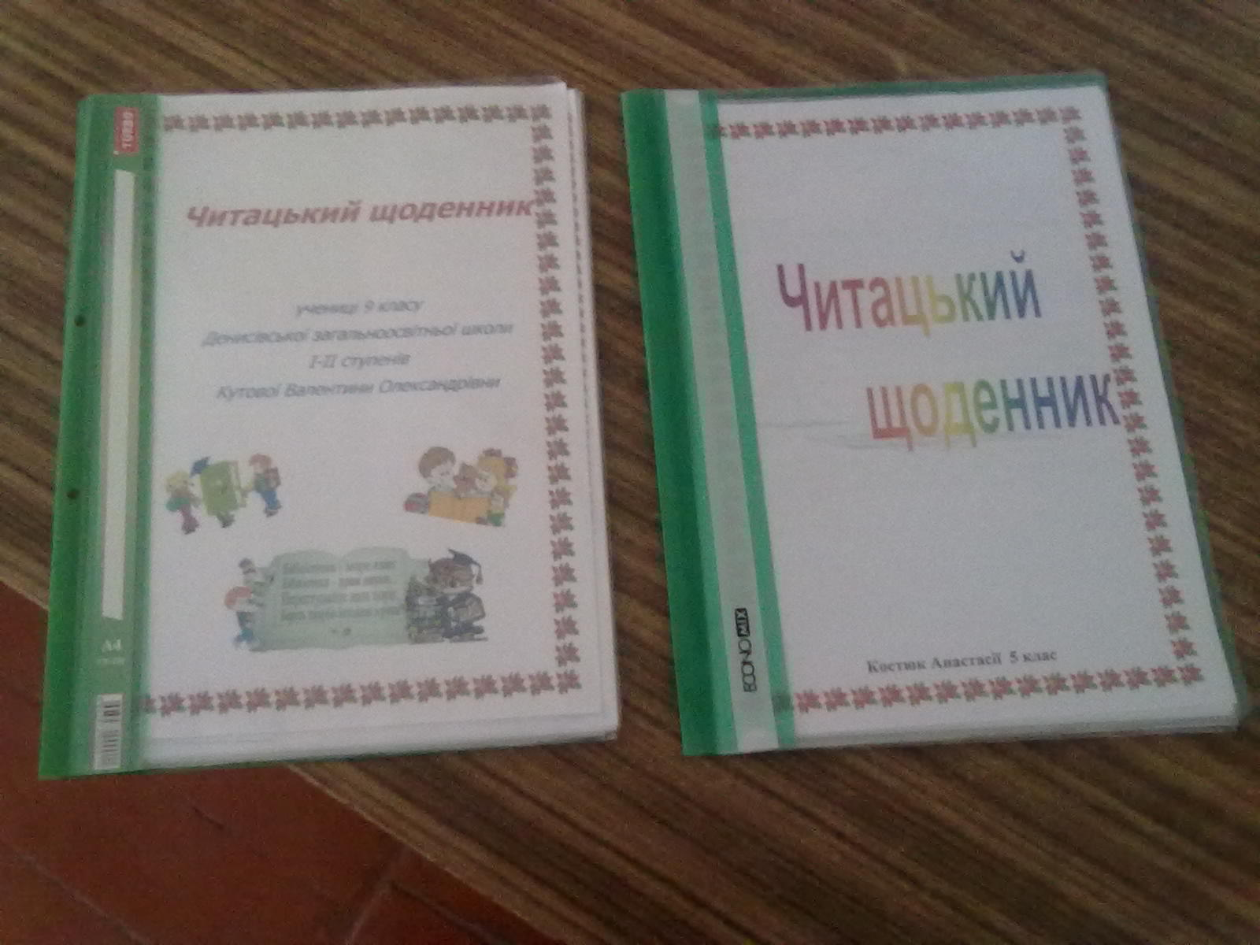
Кращі читацькі щоденники

Slide 37
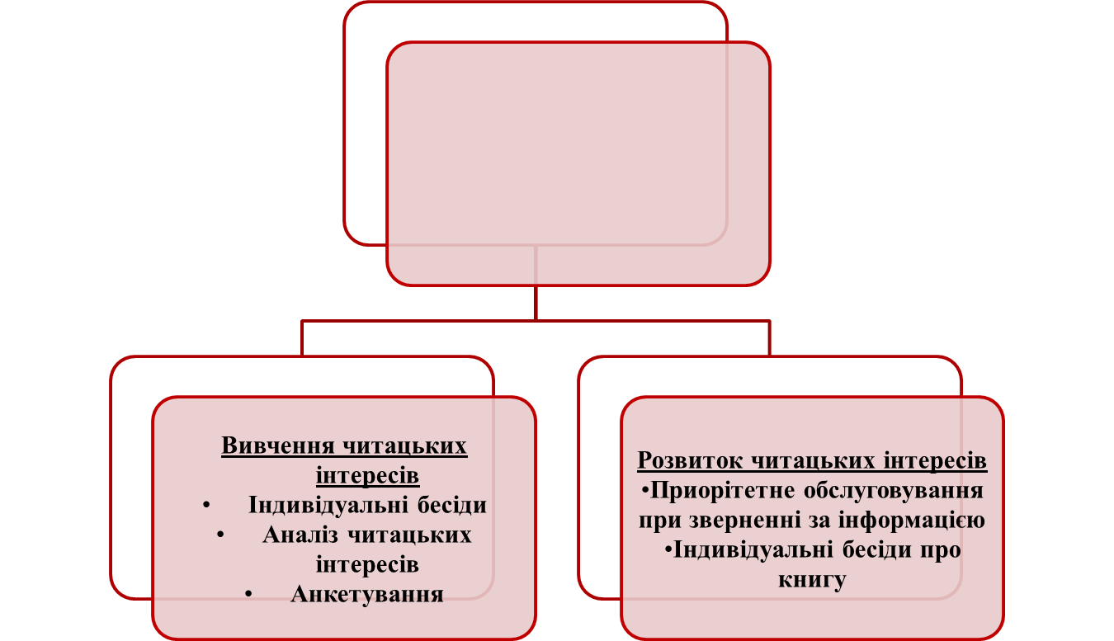
Вивчення та розвиток
читацьких інтересів
Бібліотека

Slide 38
1- 4класи:
5-9 класи:
посвячення у читачі;
прем'єра книги;
Година вільного читання;
Форми прилучення учнів до книги
читацькі конференції;
день книги;
усні журнали;
об'єднання «юних книголюбів»;
години вільного читання;
свято казки;
години цікавої інформації;
дитячі ранки.
зустріч з поетами Поділля.

Slide 39
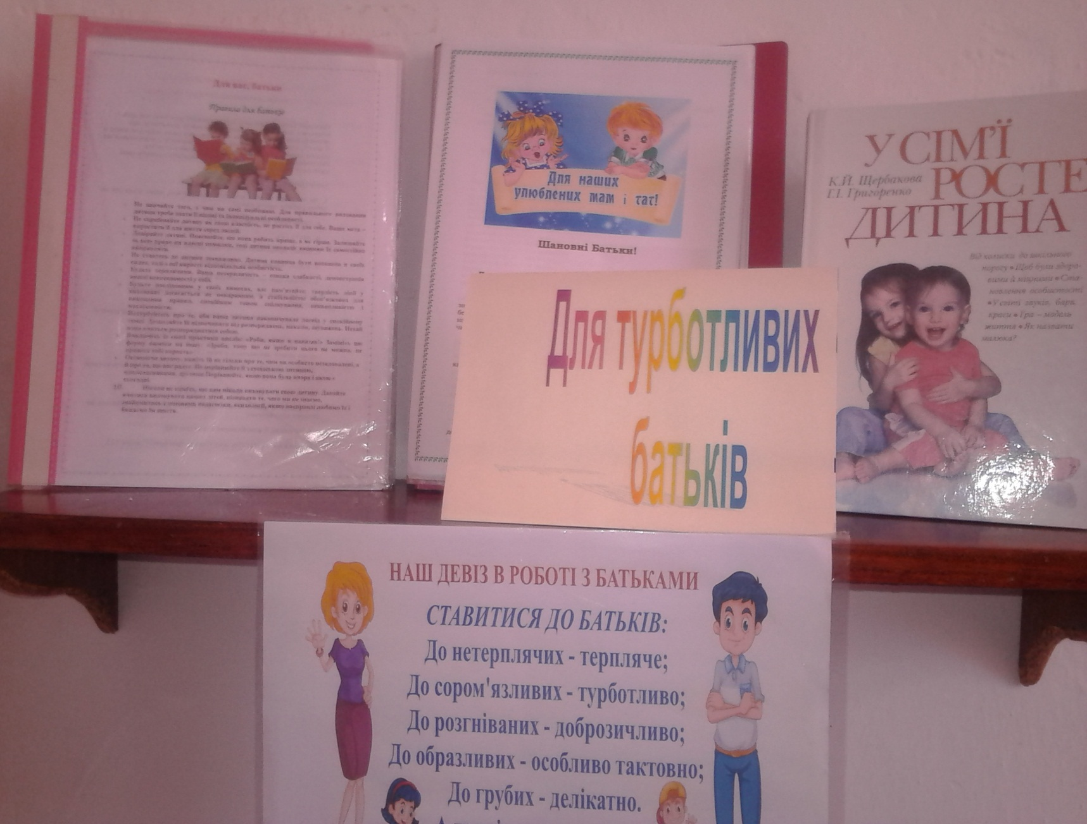

Робота з батьками

Slide 40
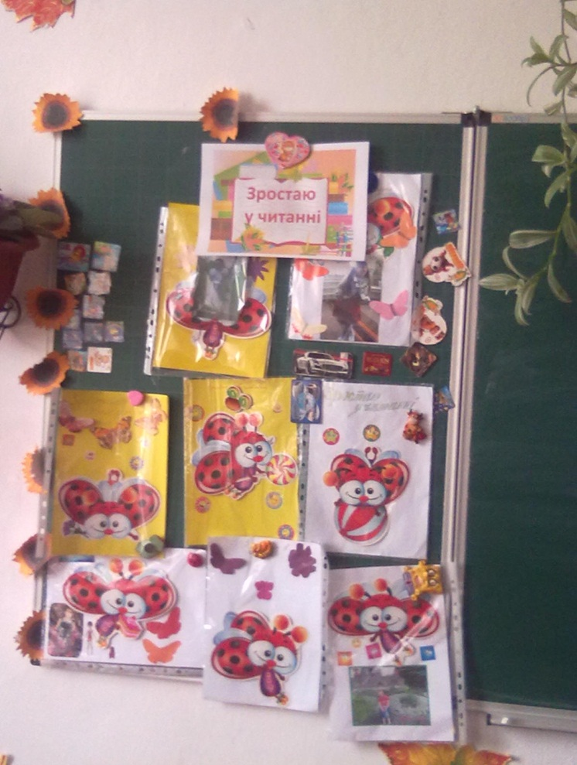
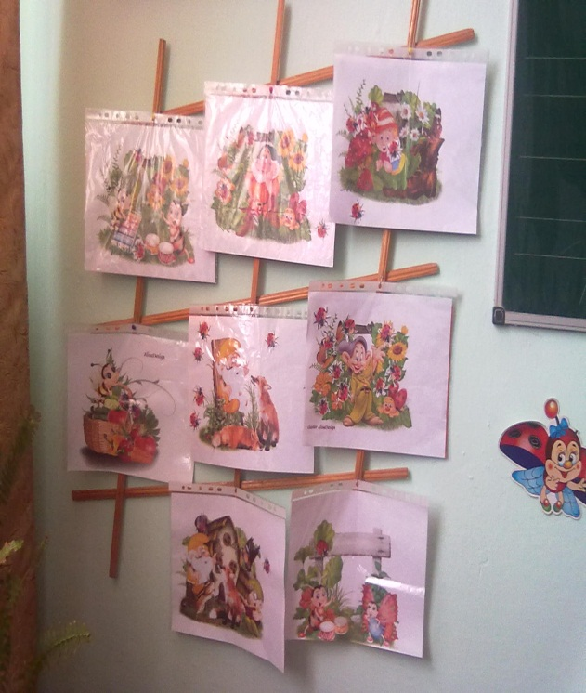
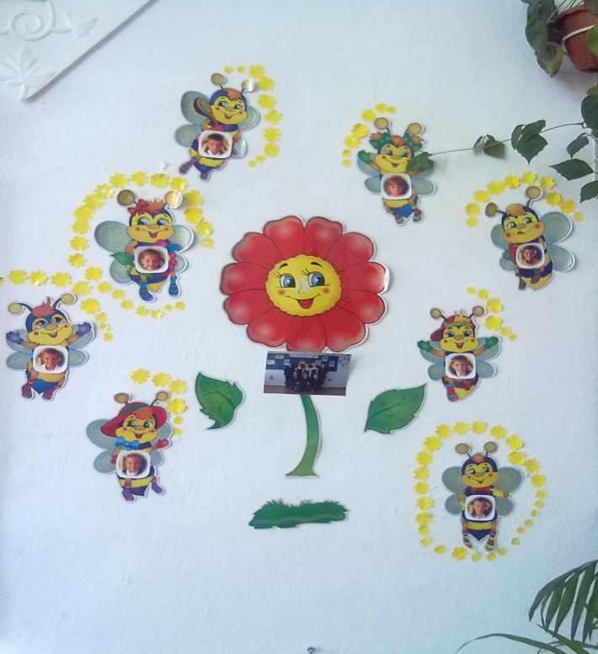
Зростаю у читанні
Куточок читача

Slide 41
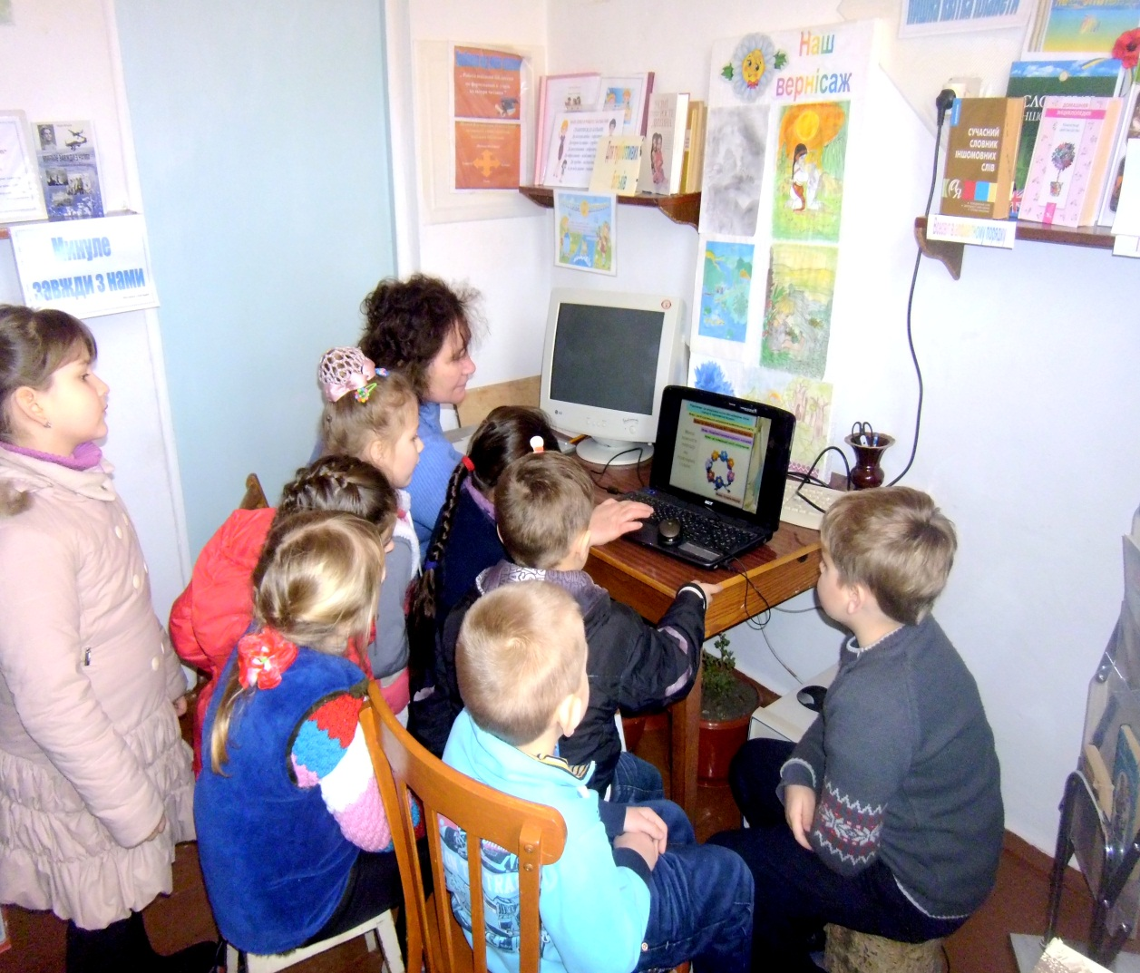
Мої бібліотечні уроки
Бібліотечний урок у 3 класі
"Дзвенить струмочком рідна мова"

Slide 42
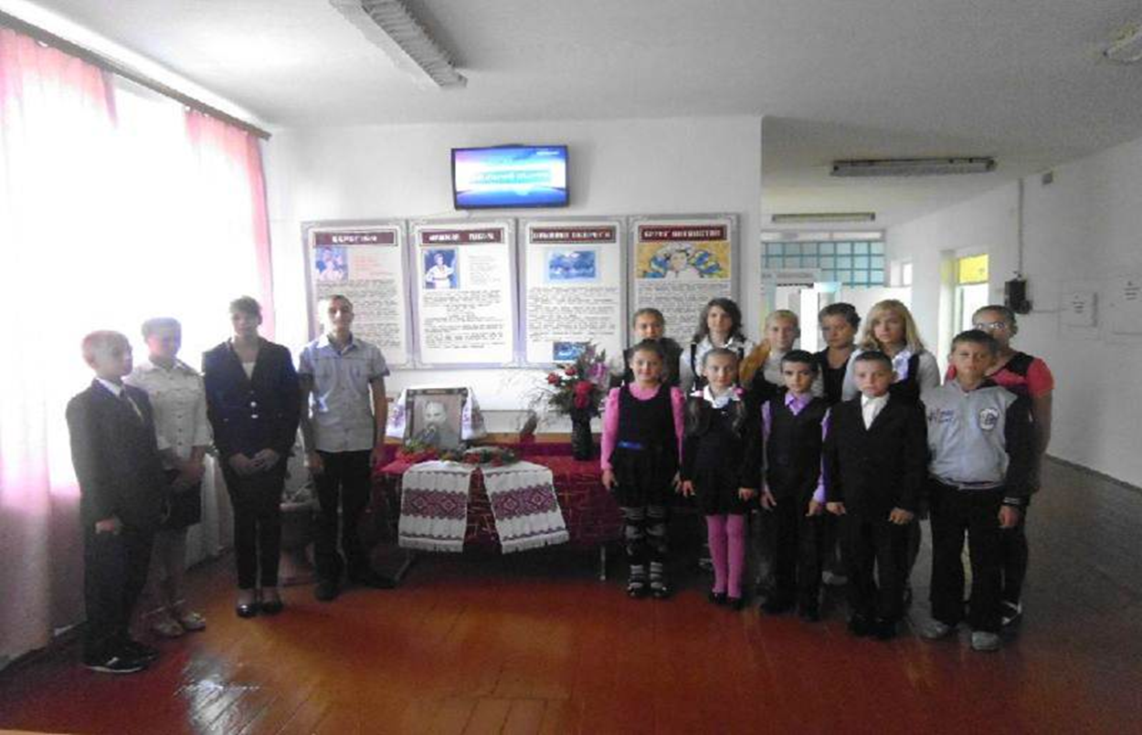
Мої бібліотечні уроки
Бібліотечний урок у 5-6 класі
«Уклін тобі, Тарасе!»

Slide 43



Акція: «Подаруй бібліотеці книгу»

Slide 44
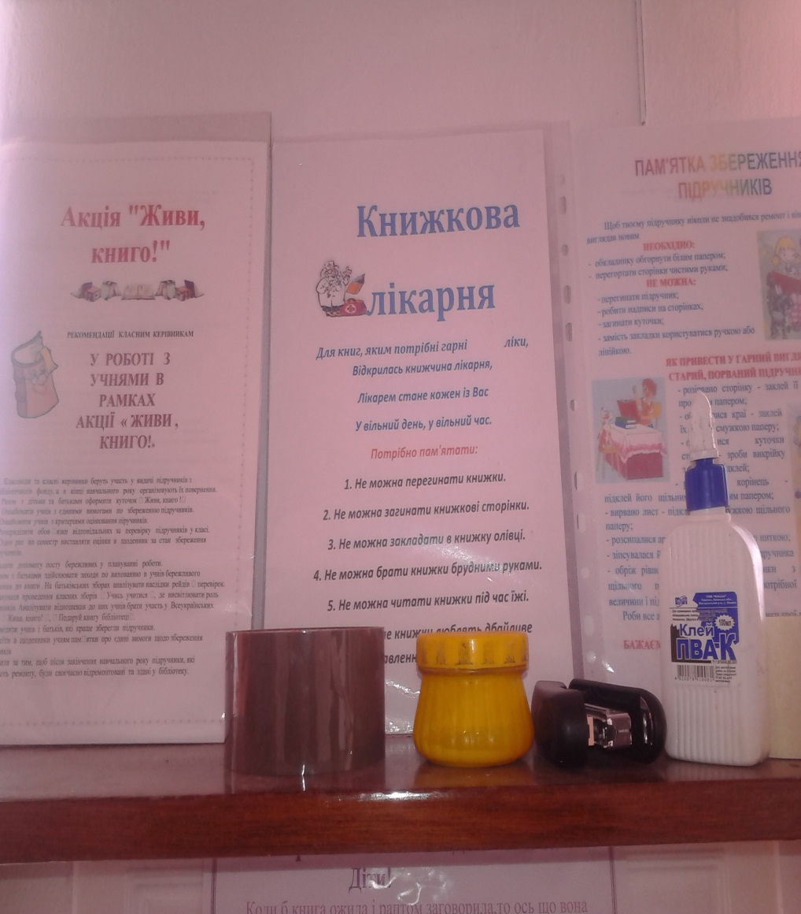
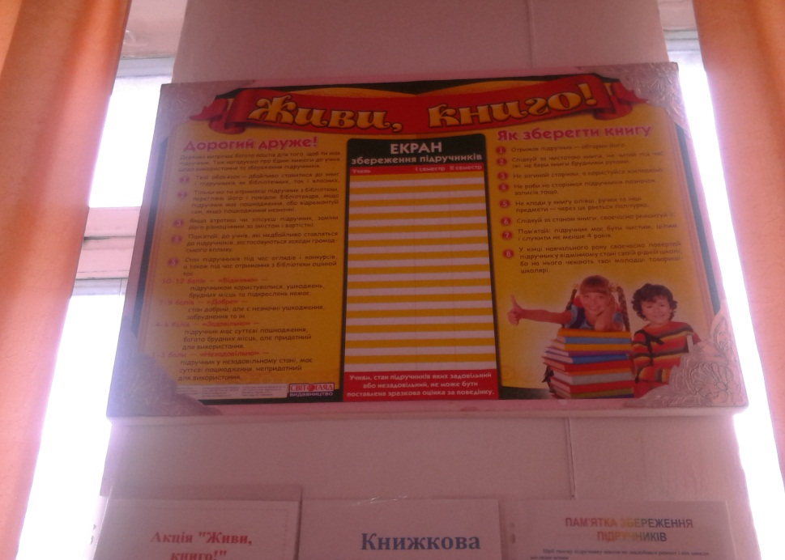
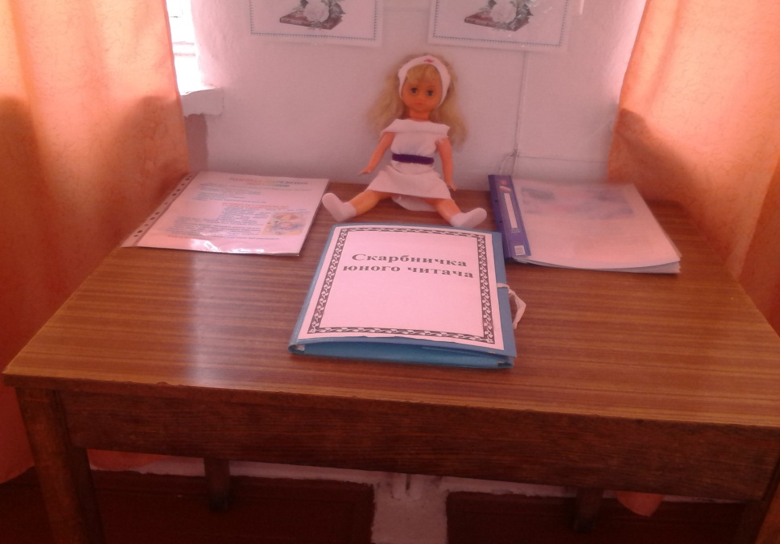
Постійно діючі акції
Акція “Айболить”. Книжкова лікарня

Slide 45



Кращі читачі шкільної бібліотеки

Slide 46
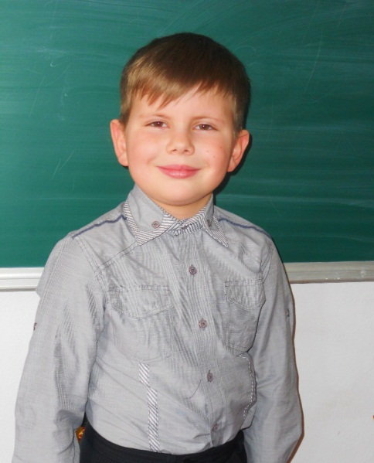
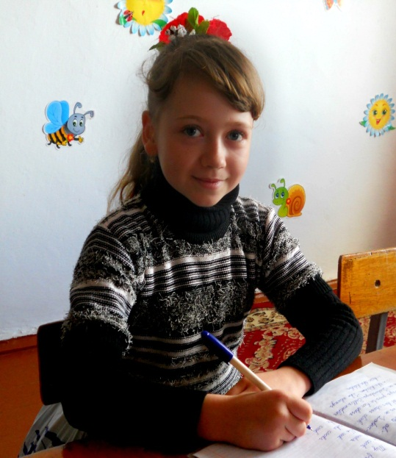
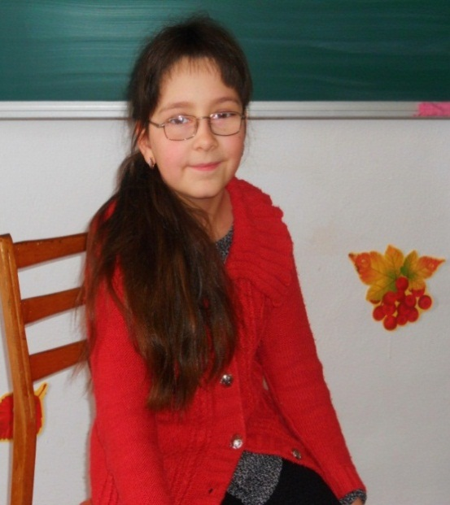
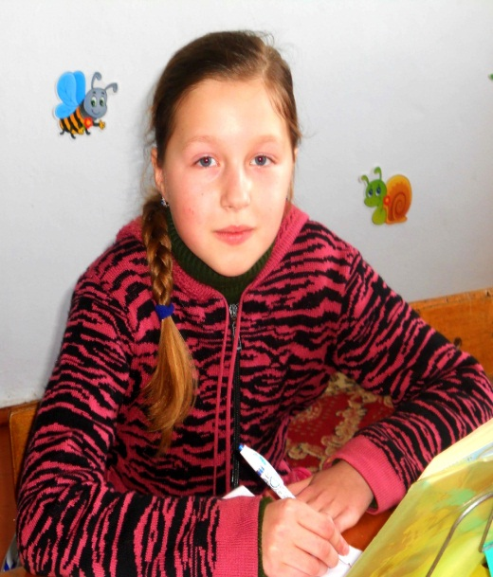
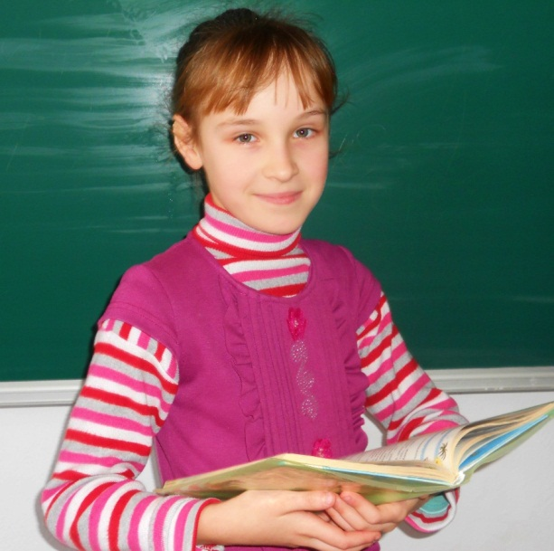

Slide 47


Найкращий читач – 2016

Slide 48

Методична скарбничка
Довідкове бюро читача
Вислови про книгу
Відомі люди про книгу

Slide 49
Висновок:
Діти охоче ходять до бібліотеки
для отримування літератури, інформації,
яка їх цікавить, бібліотечно-біографічних
знань,навичок і умінь читача.
А також проводять у бібліотеці час на перерві,
після закінчення уроків, невимушено
спілкуються між собою та з бібліотекарем.
Роблять добру справу – ремонтують книжки.

Slide 50


Раді вас бачити у нашому бібліотечно-інформаційному центрі!
Приходьте!

